Slide 1




İLİMTEPE ORTAOKULU
REHBERLİK SERVİSİ
İlyas ÇOLAK

Slide 2


Sistemin Yeni Kavramları
Merkezİ SInav PuanI
Merkezİ Yerleştİrme
Ortaöğretİm KayIt AlanI
YEREL YERLEŞTİRME

Slide 3


Merkezi Sınav Puanı
Öğrenci yerleştirmede kullanılan
Bakanlıkça yapılan merkezî sınav
puanını ifade
etmektedir.

Slide 4
Merkezî Yerleştirme
Fen Liseleri,
Sosyal Bilimler Lisesi
Proje Uygulayan Eğitim Kurumları
MTAL Anadolu Teknik programları
tercihler doğrultusunda Merkezi Sınav Puanı üstünlüğüne göre yapılacaktır.

Slide 5

MERKEZÎ YERLEŞTİRME ESASLARI
Sınavla Öğrenci Alan Okullarda Merkezi Sınav
Puanının Eşitliği Hâlinde Sırasıyla;
Ortaokul Başarı Puanına (OBP)
Öğrencinin Doğum Tarihine Göre Yaşı Küçük Olana
8’inci, 7’nci ve 6’ncı Sınıflardaki Yılsonu Başarı Puanı (YBP) Üstünlüğüne
Okula Özürsüz Devamsızlık Yapılan Gün Sayısının Azlığına ve Tercih
Önceliği Durumlarına Bakılarak Yerleştirme Yapılır.

Slide 6


Yerel Yerleştirme
Ortaöğretim Kayıt Alanı : Eğitimde süreklilik ve coğrafi bütünlük esasına dayalı olarak öğrenci sayısı, okul türü, kontenjan ve donanımları göz önünde bulundurularak il/ilçe millî eğitim müdürlüğünce ortaokul ve liselerin birbirleri ile eşleştirildiği ve kayıt yapılabilecek farklı ortaöğretim kurumlarından oluşturulan alanı ifade eder.

Slide 7




Yerel Yerleştirme
Yeşil renk, “Kayıt Alanında” öğrenci için
ikamet adresinin bulunduğu Kayıt Alanında yer alan okulları belirtir.
Mavi renk, “Komşu Kayıt Alanında” öğrenci
için ikamet adresine göre Komşu Kayıt
Alanında yer alanlar okulları belirtir.
Kırmızı renk, “Diğer” ise Kayıt Alanında ve Komşu Kayıt Alanında olmayan il içindeki diğer kayıt alanları ile il dışındaki kayıt alanlarında bulunan okulları belirtir.

Slide 8




Yerel Yerleştirme
Yerel
yerleştirme
kriterleri.
Öğrencilerin ikamet adresi
Ortaokulda bulunuşluk Tercih önceliği
Okul başarı puanı Devam devamsızlık Yaş

Slide 9



YEREL YERLEŞTİRME ESASLARI
1. KRİTER : ÖĞRENCİLERİN İKAMET ADRESİ
Öğrencilerin, ikamet adresine göre bulunduğu “Kayıt Alanı”ndan okul tercih etmeleri durumunda, aynı okulu tercih eden “Komşu Kayıt Alanı”ndaki öğrencilerden; “Komşu Kayıt Alanı”ndaki öğrenciler de “Diğer” Kayıt Alanı
ÖLÇÜT | DÜZEY
KAYIT ALANI | Kayıt Alanı
 | Komşu Kayıt Alanı
 | Diğer Kayıt Alanı
Alanlarındaki öğrencile
rden avantajlı olacaktır.

Slide 10


YEREL YERLEŞTİRME ESASLARI
2. KRİTER : OKULDA BULUNUŞLUK
Aynı Kayıt Alanında bir ortaokulda okuyan öğrencilerden bulunduğu “Kayıt Alanında” bir ortaokulda dönem olarak fazla okuyan öğrenci az okuyanlara göre daha avantajlı olacaktır.
ÖLÇÜT | DÜZEY
ORTAOKULDA BULUNUŞLUK | Kayıt Alanında Bir Ortaokulda 8 Dönem/7 Dönem/6 Dönem/5 Dönem 4 Dönem/3 Dönem/2 Dönem/1 Dönem
 | Komşu Kayıt Alanında Bir Ortaokulda
 | Diğer Kayıt Alanın da Bir Ortaokulda
BU KRİTERDEN ETKİLENMEYECEK ÖĞRENCİLER BULUNMAKTADIR. (Kılavuz 9. syf)

Slide 11


YEREL YERLEŞTİRME ESASLARI
3. KRİTER : TERCİH ÖNCELİĞİ
Öğrencilerin terci sıralamaları yerleştirme bakımından avantaj sağlayacaktır.
ÖLÇÜT | DÜZEY
TERCİH ÖNCELİĞİ | 1.TERCİH
 | 2. TERCİH
 | 3. TERCİH
 | 4. TERCİH
 | 5. TERCİH

Slide 12


YEREL YERLEŞTİRME ESASLARI
4. KRİTER : OKUL BAŞARI PUANI
Öğrencilerin Ortaokuldaki Başarı Puanı yerleştirmede değerlendirilecektir.
Ortaokul Başarı Puanı (6,7,8 sınıfların yılsonu başarı ortalamalarının
aritmetik ortalaması);
80,00-100 başarı diliminde olan öğrenciler,
60,00-79,99 başarı diliminde olan öğrencilere göre
60,00’ın altında başarı diliminde olan öğrencilere göre daha avantajlı
olacaktır.
ÖLÇÜT | DÜZEY
BAŞARI DİLİMLERİ | Ortaokul Başarı Puanı 80,00-100
 | Ortaokul Başarı Puanı 60,00-79,99
 | Ortaokul Başarı Puanı 60,00’ın Altında

Slide 13


YEREL YERLEŞTİRME ESASLARI
5. KRİTER : 8. SINIF DEVAMSIZLIK
Özürsüz devamsızlığı;
0-5 gün olan öğrenciler 5,5-10 gün olanlara göre;
5,5-10 gün devamsızlığı olan öğrenciler 10,5-15 gün olanlara göre;
10,5-15 gün devamsızlığı olan öğrenciler 15,5-20 gün olanlara göre;
15,5-20 gün devamsızlığı olan öğrenciler de 20 gün üzeri olanlara göre daha avantajlı olacaktır.
ÖLÇÜT | DÜZEY
ÖZÜRSÜZ DEVAMSIZLIK | 0 – 5 GÜN
 | 5,5 – 10 GÜN
 | 10,5 – 15 GÜN
 | 15,5 – 20 GÜN
 | 20 GÜNDEN FAZLA

Slide 14




YEREL YERLEŞTİRME ESASLARI
6. KRİTER : YAŞ
Yerel yerleştirmede son ölçüt olarak yaşça küçük olan öğrenciler öncelikle yerleştirilecektir.
Öğrenciler, yerleştirme işlemleri sonucunda Yerel Yerleştirme İle Öğrenci Alan Okul tercihine yerleşmiş ise pansiyonlu okul yerleştirmelerine yaptıkları tercihler dikkate alınmayacaktır.

Slide 15

HANGİ DERSTEN
KAÇ SORU ÇIKACAK?
TÜRKÇE
(20)
MATEMATİK
(20)
FEN BİLİMLERİ
(20)
İNKILAP TARİHİ
(10)
DİN KÜLTÜRÜ
(10)
YABANCI DİL
(10)

Slide 16
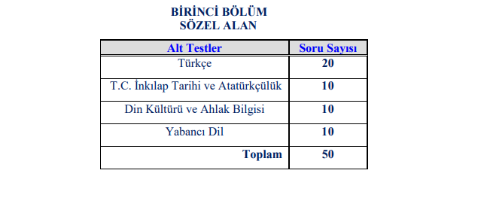
SINAV SÜRESİ
VE BAŞLAMA SAATİ
Birinci Bölüm
50 Soru
75 dk süre
09:30 Başlama

Slide 17
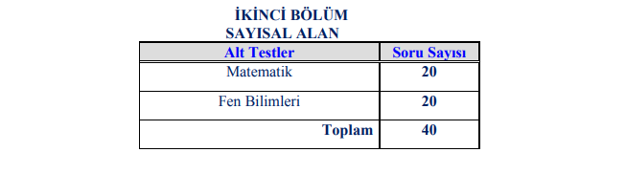

SINAV SÜRESİ
VE BAŞLAMA SAATİ
İkinci Bölüm
40 Soru
80 dk süre
11:30 Başlama

Slide 18
DERSLERİN
AĞIRLIK KATSAYILARI
TÜRKÇE
4
MATEMATİK
4
FEN BİLİMLERİ
4
İNKILAP TARİHİ
DİN KÜLTÜRÜ
YABANCI DİL
1
1
1

Slide 19
ÖNEMLİ
TARİHLER!!!
Başvuru
11-18 Nisan 2019
Sınav Giriş Belgeleri
22 Mayıs 2019
Sınav
01 Haziran 2019
Sınav Sonuçlarının İlanı
Tercih İşlemleri
22 Haziran 2019
Temmuz 2019

Slide 20

Tercih işlemleri
MERKEZİ SINAVA
GİREN VE PUANI OLAN
ÖĞRENCİ TERCİH
GRUPLARI
MERKEZİ SINAVA
GİRMEYEN ÖĞRENCİ
TERCİH GRUPLARI
Merkezî Sınav Puanı İle Öğrenci Alan Okullar,
Yerel Yerleştirme İle Öğrenci Alan Okullar
Yerel Yerleştirme İle Öğrenci
Alan Okullar
Pansiyonlu
Okullar
Pansiyonlu
Okullar

Slide 21






Tercih işlemleri
Merkezî Sınav Puanına
sahip olan öğrenciler dâhil tüm öğrenciler yerel yerleştirme ile öğrenci alan okul tercihinde bulunmak zorundadır.
Yerel Yerleştirme İle Öğrenci
Alan Okullar ekranından tercih
yapılmadan,
Merkezî Sınavla Öğrenci Alan Okullar ile Pansiyonlu Okullar tercih ekranı açılmayacaktır.

Slide 22


Tercih işlemleri
Öğrenciler, ilk olarak Yerel Yerleştirme İle Öğrenci
Alan Okullar ekranından tercih yapacaklardır.
Yerel Yerleştirmede tercihlerinden ilk 3 (üç) okulu Kayıt Alanından seçmek kaydıyla öğrenciler en fazla 5 (beş) okul tercihinde bulunabileceklerdir.
Yapılan tercihlerde aynı okul türünden (Anadolu Lisesi, Meslekî ve Teknik Anadolu Lisesi, Anadolu İmam Hatip Lisesi) en fazla 3 (üç) okul seçilebilecektir.

Slide 23














Yerleştirmeye esas nakiller
“Tercih ve Yerleştirme Takviminde”
belirtilen tarih ve sürelerde 4 tarihte yapılacaktır.
06-10 Ağustos 2018
3’ER OKUL
13-17 Ağustos 2018
3’ER OKUL
27-31 Ağustos 2018
3’ER
OKUL
03-06 Eylül 2018
Mesleki Eğitim Merkezleri’de tercih edilebilecek.
3’ER OKUL
10-14 Eylül 2018
Boş kalan kontenjanlara, hiçbir yere yerleşemeyen öğrenciler ve 2017/2018 eğitim-öğretim yılında sınıf tekrarına kalan 9’uncu sınıf öğrencileri, için İl/İlçe Öğrenci Yerleştirme ve Nakil Komisyonlarınca Yerleştirme Başvuruların Alınması

Slide 24




Yerleştirmeye esas nakiller
Yerel yerleştirme ile ilk yerleştirmede tercihine yerleşen öğrencilerin,
yerleştirmeye esas nakil tercih dönemlerinde Kayıt Alanından okul ve farklı tür tercih etme zorunluluğu bulunmayacaktır.
Tercihlerine yerleşemeyen öğrenciler,yerleştirmeye esas nakil tercihlerinde ilk 2 (iki) okulu Kayıt Alanından seçmek kaydıyla en fazla 3 (üç) okul tercihinde bulunabileceklerdir.
Yapılan tercihlerde aynı okul türünden (Anadolu Lisesi, Meslekî ve Teknik
Anadolu Lisesi, Anadolu İmam Hatip Lisesi) en fazla 2 (iki) okul
seçilebilecektir.
Yerleştirmeye esas nakil başvuruları, tercih edilecek okulun boş kontenjanına bakılmaksızın herhangi bir ortaokul veya imam hatip ortaokulu müdürlüğüne başvurarak yapılabilecektir.

Slide 25


Özel Eğitim Öğrencileri
Kaynaştırma yoluyla eğitim alacak öğrenciler,
Geçerli “Engelli Sağlık Kurulu Raporu”
Ortaöğretim kademesine yönelik “Özel Değerlendirme Kurulu Raporu” doğrultusunda;
Eğitim
İkamet adresleri, engel durumu, özellikleri dikkate alınarak
Yerel yerleştirme ile öğrenci alan okullara ilgili mevzuat çerçevesinde her bir şubede iki öğrenciyi geçmeyecek şekilde 10-14 Eylül 2018 tarihlerinde il/ilçe öğrenci yerleştirme ve nakil komisyonu kararı ile yerleştirilecektir.

Slide 26


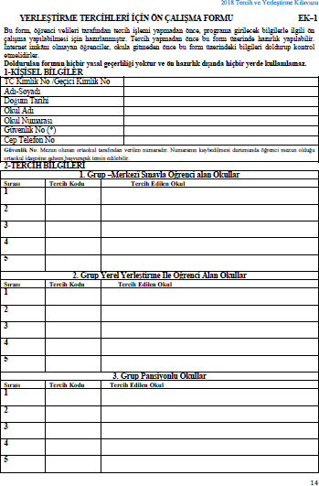






Elektronik Ortamda Tercih İşlemlerini
Yapamayanlar İçin
Okul müdürlükleri, tercih işlemlerini öğrenci velisinin talebi üzerine, velinin doldurup imzalayarak
verdiği
“Yerleştirme Tercihleri İçin Ön Çalışma Formu EK-1”
‘e bağlı kalarak veli adına yapacaktır.
Tercih yapmayan veya tercihleri doğrultusunda hiçbir tercihine yerleşemeyen öğrenciler, açık
öğretim kurumlarına yönlendirilecektir.

Slide 27


Tercih işlemleri
Özel ortaöğretim kurumlarına ve
yetenek sınavı ile öğrenci alan okullara
kesin kayıt işlemini
tamamlamış öğrenciler,
tercihte bulunamayacaktır.

Slide 28





Yetenek Sınavı ve Özel Ortaöğretim
Güzel Sanatlar Liseleri,
Spor Liseleri,
Klasik Sanatlar ve Musiki, Görsel Sanatlar
/// Spor Programı/Projesi Uygulayan Anadolu
İmam Hatip Liseleri
Özel Ortaöğretim Kurumları
yerleştirme iş ve işlemleri ile öğrencilerin okullara kayıtları
13 Temmuz 2018 tarihine kadar (saat 17.00) tamamlanacaktır.

Slide 29


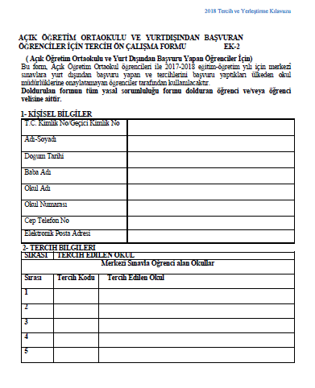
Açık Öğretim Ortaokulu ve
Yurtdışından Başvuran Öğrenciler
EĞER MERKEZİ SINAVA
GİRMİŞSE !!!
Kılavuzda yer alan
“Tercih Ön Çalışma Formu Ek-2”
doldurarak
Ölçme, Değerlendirme ve Sınav Hizmetleri Genel Müdürlüğü Emniyet Mahallesi Milas Sokak No:21 (06500) Teknikokullar -
Yenimahalle/ANKARA
adresine 13 Temmuz 2018 tarihi mesai bitimine
kadar APS veya dengi hızlı posta hizmeti ile göndermeleri gerekmektedir.

Slide 30


Açık Öğretim Ortaokulu ve
Yurtdışından Başvuran Öğrenciler
EĞER MERKEZİ SINAVA
GİRMEMİŞSE !!!
Yerel yerleştirme ile öğrenci alan okullar için yerleştirme talebinde bulunmaları hâlinde, ikamet adresleri dikkate alınarak.
İl/İlçe Öğrenci Yerleştirme ve
Nakil Komisyonlarınca
10-14 Eylül 2019
tarihlerinde yapılacaktır.

Slide 31



Tercih işlemleri
http://www.meb.gov.tr
https://e-okul.meb.gov.tr
internet adreslerinde yayımlanan tercih listelerine göre
Öğrenci ve Velisi Tarafından
02-13 Temmuz 2018
(17.00’ye kadar) tarihleri arasında
herhangi bir ortaokul/imam hatip ortaokulu
müdürlüklerinden yapılabilecektir.
Yapılan tercihler
mutlaka ilgili ortaokul müdürlüklerine
onaylatılacaktır.

Slide 32

Dinlediğiniz İçin
TEŞEKKÜR EDERİZ…

